Slide 1
সবাইকে আজকের পাঠে অভিনন্দন

Slide 2
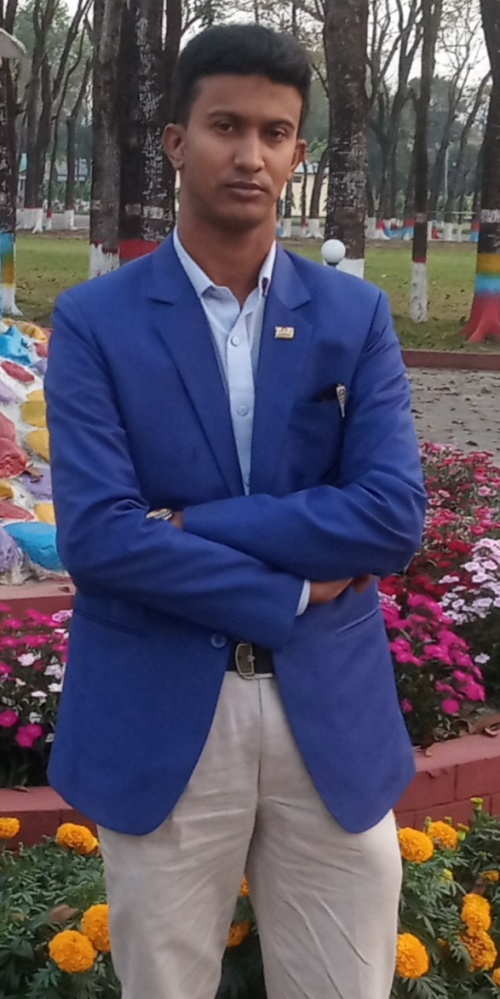
শিক্ষক পরিচিতি
আব্দুর রাজ্জাক রুবেল
সহকারী শিক্ষক(গণিত)
আলহাজ্ব সমসের উদ্দিন উচ্চ বিদ্যালয়,
হাতীবান্ধা, লালমনিরহাট।
ফোনঃ০১৭১৪৮৬১৮৩২
Email: razzaquq832@gmail.com

Slide 3
পাঠ পরিচিতি
বিষয়ঃগণিত
শ্রেণিঃষষ্ঠ
অধ্যায়ঃপাঁচ(সরল সহসমীকরণ )
আলোচ্য বিষয়ঃসমীকরণ ও চলক
তারিখঃ২৭/০৬/২০২০

Slide 4
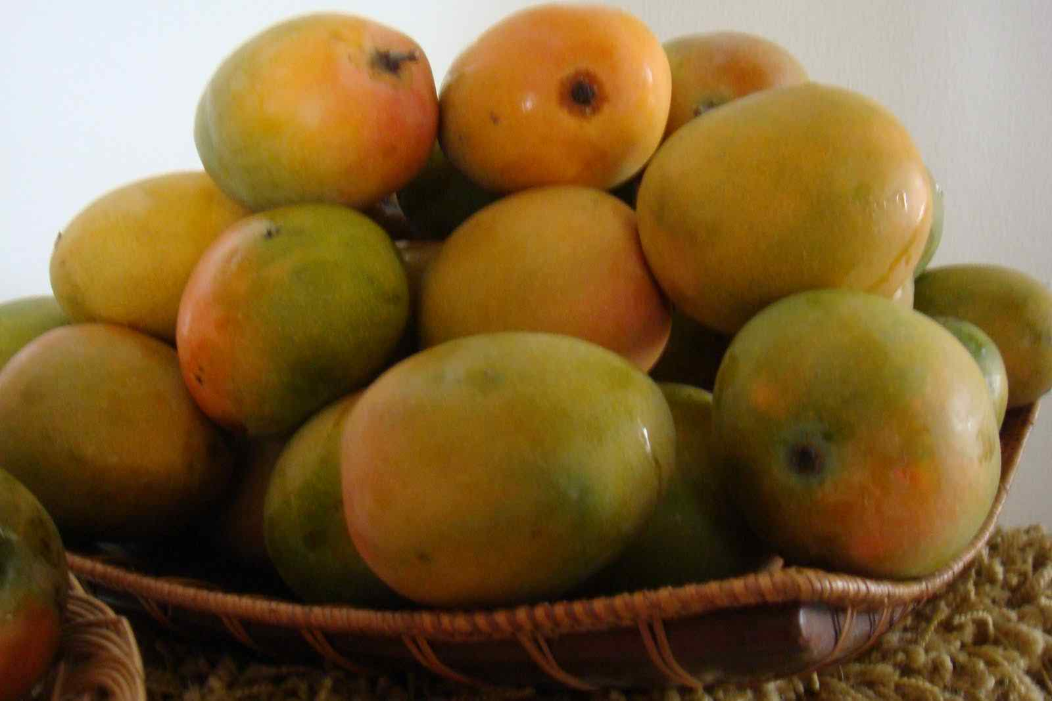
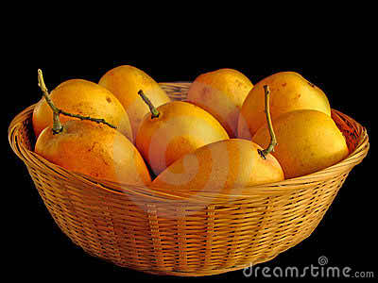
−
= 18
X
−
8
= 18

Slide 5
শিখনফল
এ পাঠ শেষে শিক্ষার্থীরা-
সমীকরণ ও চলক কী তা বলতে পারবে।
সরল সমীকরণ ব্যাখ্যা করতে পারবে।
সরল সমীকরণ গঠন করতে পারবে।
সরল সমীকরণের সমাধান করতে পারবে।

Slide 6
−
= 18
X
−
= 18
8
অজানা রাশি
প্রক্রিয়া চিহ্ন
সমান চিহ্ন
গাণিতিক বাক্য

Slide 7
চলক
X
−
= 18
8
অজানা রাশি
পরিবর্তনশীল মান
চলক

Slide 8
সরল সমীকরণ
X
−
= 18
8
উপরের সমীকরণে চলক X-এর ঘাত কত ?
১
চলকের
একঘাত
বিশিষ্ট
সমীকরণ
সরল সমীকরণ

Slide 9
সরল সমীকরণ গঠন
শিক্ষার্থীদের মধ্যে থেকে আগ্রহী ৩ জন বোর্ডে এসে চলক X,Y ও Z দিয়ে তিনটি সরল সমীকরণ গঠন করবে।

Slide 10
a = b
+ c
+ c
বামপক্ষ
ডানপক্ষ
উভয়পক্ষ সমান হবে-যখন-সমীকরণের উভয় পাশে
১। একই রাশি যোগ করা হবে

Slide 11
a = b
- c
- c
বামপক্ষ
ডানপক্ষ
১।উভয়পক্ষ সমান হবে-যখন-সমীকরণের উভয় পাশে
২। প্রত্যেকটি থেকে একই রাশি বিয়োগ করা হবে

Slide 12
a = b
× c
× c
বামপক্ষ
ডানপক্ষ
উভয়পক্ষ সমান হবে-যখন-সমীকরণের উভয় পাশে
৩। প্রত্যেকটিকে একই রাশি দ্বারা গুণ করা হবে

Slide 13
a = b
÷ c
÷ c
বামপক্ষ
ডানপক্ষ
উভয়পক্ষ সমান হবে-যখন-সমীকরণের উভয় পাশে
৪। প্রত্যেকটিকে একই রাশি দ্বারা ভাগ করা হবে,c≈0

Slide 14
উভয়পক্ষ সমান হবে-যখন-সমীকরণের উভয় পাশে
সমিকরণ সমাধানের চারটি স্বতঃসিদ্ধ
১। একই রাশি যোগ করা হবে
২। প্রত্যেকটি থেকে একই রাশি বিয়োগ করা হবে
৩। প্রত্যেকটিকে একই রাশি দ্বারা গুণ করা হবে
৪। প্রত্যেকটিকে একই রাশি দ্বারা ভাগ করা হবে,c≈0

Slide 15
এসো আমরা x-8=18 সমীকরণটির সমাধান করি

Slide 16
জোড়ায় কাজ
প্রত্যেক জোড়ায় এক বন্ধু অপর বন্ধুকে জানাবে তার গত ঈদের সালামী থেকে কত টাকা খরচ হয়েছে এবং কত অবশিষ্ট আছে। অপর বন্ধু সমীকরণ গঠনের পর সমাধান করে বের করবে ১ম বন্ধুর সালামী কত উঠেছিল।

Slide 17
উত্তর বলি
চলক কী?
Y+3=10 -এই সমীকরণে চলক কোনটি?
সমীকরণ কী?
সরল সমীকরণ কাকে বলে?
সরল সমীকরণের সমাধানের ১ম স্বতঃসিদ্ধটি কী?

Slide 18
বাড়ির কাজ
স্বতঃসিদ্ধ চারটির প্রত্যেকটির একটি করে উদাহরণ লিখে সরল কর।

